Slide 1
백준 21610번 마법사 상어와 비바라기
소프트웨어학과 19학번 한지성

Slide 2
격자의 가장 왼쪽 윗 칸은 (1, 1)이고, 가장 오른쪽 아랫 칸은 (N, N)이다. 마법사 상어는 연습을 위해 1번 행과 N번 행을 연결했고, 1번 열과 N번 열도 연결했다. 즉, N번 행의 아래에는 1번 행이, 1번 행의 위에는 N번 행이 있고, 1번 열의 왼쪽에는 N번 열이, N번 열의 오른쪽에는 1번 열이 있다.
=> 0,0 (빨강) 에서 <-로 2칸 가면 0,1 (파랑)
1,1 (0,0) | 1,2 (0,1) | 1,3 (0,2)
2,1 (1,0) | 2,2 (1,1) | 2,3 (1,2)
3,1 (2,0) | 3,2 (2,1) | 3,3 (2,2)
// 처음에는 N=3이면 위 아래 왼쪽 오른쪽 다 붙여서
3x3을 -> 5x5라 생각했는데 문제 그림보고 이해함..

Slide 3
# 각 칸 물 바구니 행렬
water_basket = [list(map(int, input().split())) for _ in range(N)]
NxN 만듬
비바라기를 시전하면 (N, 1), (N, 2), (N-1, 1), (N-1, 2)에 비구름이 생긴다. 구름은 칸 전체를 차지한다. -> 비가 내리는 칸들
cloud= [(N-1, 0), (N-1, 1), (N-2, 0), (N-2, 1)]

Slide 4
이제 구름에 이동을 M번 명령하려고 한다. => 총 반복 횟수
i번째 이동 명령은 방향 di과 거리 si로 이루어져 있다.
=> d랑 s 입력 받음
방향은 총 8개의 방향(d)이 있으며, 8개의 정수로 표현한다. 1부터 순서대로 ←, ↖, ↑, ↗, →, ↘, ↓, ↙ 이다. 이동을 명령하면 다음이 순서대로 진행된다. -> 번호 붙인다
1 ≤ di ≤ 8 , -> 인덱스 0에 0,0 채운다!
←(1), ↖(2), ↑(3), ↗(4), →(5), ↘(6), ↓(7), ↙(8)
(0,-1), (-1,-1), (-1,0) , (-1,1) , (0,1) , (1,1) , (1,0) , (1,-1)
-1, -1 | -1, 0 | -1, 1
0, -1 | 0, 0 | 0, 1
1, -1 | 1, 0 | 1, 1
dx = [0, 0, -1, -1, -1, 0, 1, 1, 1]
dy = [0, -1, -1, 0, 1, 1, 1, 0, -1]

Slide 5
모든 구름이 di 방향으로 si칸 이동한다.
d와 s를 입력 받은거로 M번 이동시킨다 => 한 개씩 대입, M번 반복
비 내리는 영역 저장한 값 하나씩 d,s 이용해 거기에 비 내려 (+1)
구름 자리 인덱스로 보기 -> for i in (len(cloud)): ~~
(N-1, 0), (N-1, 1), (N-2, 0), (N-2, 1)
Ex) N=3, (N-1, 0), d가 1(←)(0, -1), 이고 s가 2일 때,
x = 2, y = 0, dx[d], dy[d] 넣고 2칸 가야 된다. -> 더하고 곱하고 다 해봤다
끝과 끝 연결되니까 %N a=bq+r (0≤r≤|b|)
x + dx[d] * s하면 2 + 0 * 2 = 2, 2%3 = 2
y + dy[d] * s하면 0 + -1 * 2 = -2, -2%3 = 1 # 2 = 0*3 + 2, -2 = -3 + 1
(2, 0)빨강 -> (2,1) 파랑
(x + dx[d] * s) % N, (y + dy[d] * s) % N
그리고 여기 +1해 그리고 이 위치 뒤에 저장 (반복)
-> 저장해서 물버그에 활용 cloud2 = []
1,1 (0,0) | 1,2 (0,1) | 1,3 (0,2)
2,1 (1,0) | 2,2 (1,1) | 2,3 (1,2)
3,1 (2,0) | 3,2 (2,1) | 3,3 (2,2)

Slide 6
x2, y2 = (x + dx[d] * s) % N, (y + dy[d] * s) % N
구글링 해보니까 a=bq+r (0≤r≤|b|)로 음수 나눌 때 몫 나머지
C랑 Python이랑 다르다
C와 Python의 음수 나머지 연산 방법의 차이
C는 버림, Python은 내림

Slide 7
3. 구름이 모두 사라진다. => +1 해주고 지우기 cloud = []
4. 2에서 물이 증가한 칸 (r, c)에 물 복사버그 마법을 시전한다.
칸 (r,c) cloud2에 저장한거 사용
물복사버그 마법을 사용하면, 대각선 방향으로 거리가 1인 칸에 물이 있는 바구니의 수만큼 (r, c)에 있는 바구니의 물이 양이 증가한다.
이때는 이동과 다르게 경계를 넘어가는 칸은 대각선 방향으로 거리가 1인 칸이 아니다.
↖(2), ↗(4), ↘(6), ↙(8) 에 행렬 값이 있는지 확인 -> 범위보고 판단?
카운트 변수에 저장하고 개수 만큼 + 해줘
range(2, 9, 2) -> 2, 4, 6, 8 됬네
If 문으로 칸이 있는지(x in range(N) and y in range(N))랑 바구니 물 양이 0이상인지 검사 -> True면 카운트
총 카운트값 칸(r,c)에 더해준다

Slide 8
5. 바구니에 저장된 물의 양이 2 이상인 모든 칸에 구름이 생기고, 물의 양이 2 줄어든다. 이때 구름이 생기는 칸은 3에서 구름이 사라진 칸이 아니어야 한다.
3이 최종 구름 위치니까 저장한 위치는 구름 x ->cloud2로 확인
2 이상인 칸 확인하고 그 자리에 구름 생성(cloud에 넣기)이랑 -2해주기
지금까지 이걸 총 M번 반복..

Slide 9
=============================================
➔ M번의 이동이 모두 끝난 후 바구니에 들어있는 물의 양의 합을 구해보자.
행렬(NxN)에 있는 값 반복문으로 다 더하기
answer = 0
for x in range(N):
for y in range(N):
answer += water_basket[x][y]
print(answer)

Slide 10
이제 코드

Slide 11
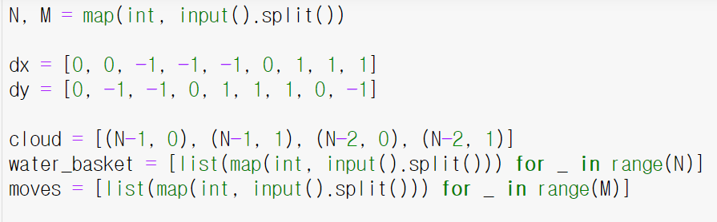
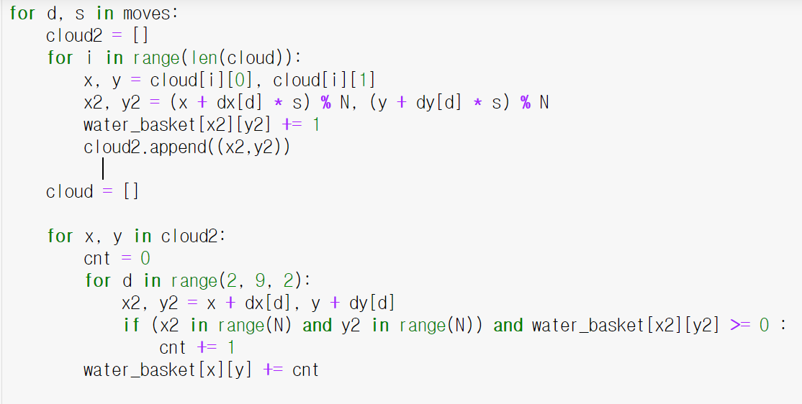

Slide 12
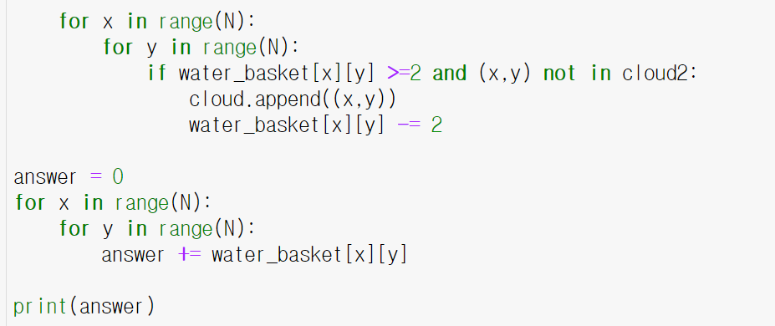

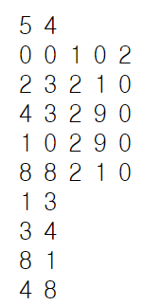
틀렸어 틀렸어 ~

Slide 13
결국 모든 코드에 print()문 넣고 하나씩 값 확인
print()
print()
….
print()
print()
…..

Slide 14
어디서 틀린걸까
문제내용이랑 코드(print()문) 계속 보던 중…
버그 관련 코드에서 값이 맞지 않고 문제 내용에서 발견한 문장
: 물복사버그 마법을 사용하면, 대각선 방향으로 거리가 1인 칸에
물이 있는 바구니의 수만큼 (r, c)에 있는 바구니의 물이 양이 증가한다.
0 ≤ A[r][c] ≤ 100 이거 보고 >=0 했는데…
물이 있다 -> 1이상 -> water_basket[x2][y2] > 0
if (x2 in range(N) and y2 in range(N)) and water_basket[x2][y2] >= 0 :
if (x2 in range(N) and y2 in range(N)) and water_basket[x2][y2] > 0 :

Slide 15
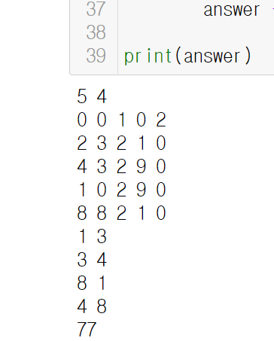
문제를 잘 읽자^^
문제 풀이 시간: 시간 꽉 채움

